Slide 1

Hatékony távfűtés
Számítási módszertan, fejlesztési terv
László György

Slide 2
Jogszabályi háttér
2023. szeptember 13-án hatályba lépett az Európai Parlament és a Tanács (EU)
2023/1791 irányelve az energiahatékonyságról és az (EU) 2023/955 rendelet módosításáról,
rövidített angol szóhasználattal az új EED (Energy Efficiency Directive).
A magyar jogba való átültetés folyamatban van: megszületett a Tszt. tv. módosítás, de nem született meg még a Vhr.

Slide 3
Jogszabályi háttér
A hatékony távfűtési és – hűtési rendszer kritériumainak való megfelelőségre
az új EED kétféle számítási módszert határoz meg:
a hőtermelési mix aránya vagy
a kibocsátási maximumok alapján.
A választás tagállami döntés, ami nem született meg. A MaTáSzSz javaslata a hőtermelési mix alapján való számítás (mert az a kedvezőbb), más javaslat minisztériumi szinten sem érkezett.

Slide 4
Jogszabályi háttér
Az új EED „Fűtés- és hűtésszolgáltatás” tárgyú 26. cikk (1) bekezdése – különböző idősíkokban –
újra definiálja a hatékony távfűtési és – hűtési rendszer kritériumait (a hőtermelési mix alapján).
„(1) A hatékonyabb primerenergia-fogyasztás biztosítása és a megújuló energiák fűtés- és hűtésszolgáltatásban képviselt, a hálózatba táplált arányának növelése érdekében az olyan távfűtési és -hűtési rendszer hatékony, amely a következő kritériumokat teljesíti:”

Slide 5
Jogszabályi háttér
RES: megújuló
WASTE: hulladékhő, maradékhő
CHP: kapcsolt energiatermelés
Az új EED definiálja, hogy mi tekinthető
nagy hatásfokú kapcsolt energiatermelésnek
és a primerenergia-megtakarítás számítási módját is megadja,
de semmilyen módszertant nem ír elő
a 26. cikk (1) bekezdés szerinti
hatékony távfűtési és -távhűtési rendszer kritériumának
a hőtermelés mix összetételén alapuló számítására.

Slide 6
Jogszabályi háttér
A 26. cikk (5) bekezdés alapján az olyan meglévő távfűtési és -hűtési rendszer üzemeltetője,
melynek teljes fűtési és hűtési teljesítménye meghaladja az 5 MW-ot,
és amely nem felel meg a hatékony távhő kritériumainak,
fejlesztési tervet kell készítenie – már 2025. január 1-től –, melynek tartalmaznia kell,
hogy hogyan válik hatékonnyá, és a tervet az illetékes hatóságnak jóvá kell hagynia.
hivatalosan nem dőlt el, hogy a hatékony távfűtési és -hűtési rendszer kritériumainak való
megfelelőséget a hőtermelési mix arányát figyelembe véve, vagy
a kibocsátási maximumok alapján kell megállapítani, de eldőltnek tekinthetjük.
nincs meghatározva, hogy a hőtermelési mix arányát milyen módszer szerint kell
kiszámítani,
nincs iránymutatás arra vonatkozóan, hogy milyen tartalommal kell rendelkeznie annak
a fejlesztési tervnek, amelyet az 5 MW-ot meghaladó teljes fűtési és hűtési teljesítménnyel
rendelkező meglévő távfűtési és -hűtési rendszer üzemeltetőjének kell készítenie.

Slide 7
Jogszabályi háttér
Tszt új módosítás:
34/B. § (1) A távhőszolgáltató elkészíti a távhőszolgáltatásról szóló törvény végrehajtására
kiadott kormányrendeletben meghatározott követelményeknek megfelelő fejlesztési tervet,
amit ötévente felülvizsgál. A fejlesztési tervet és a fejlesztési tervek felülvizsgálatait
jóváhagyásra be kell nyújtani a Hivatalhoz.
(2) Az 5 MW feletti rendelkezésre álló hőteljesítményű rendszer távhőszolgáltatójának
az (1) bekezdés szerinti fejlesztési tervben be kell mutatni a hatékony távfűtés kritériumának
való megfelelést célzó intézkedéseket a távhőszolgáltatásról szóló törvény végrehajtására
kiadott kormányrendelet szerint.
Minden távhőszolgáltatónak tehát fejlesztési tervet kell készíteni,
melynek tartalmi követelménye még nem született meg,
az 5 MW felettieknek pedig azon belül kell a hatékonysági kritériumoknak
való megfelelést bemutatni.
Ez még nincs meg

Slide 8
Jogszabályi háttér
Következtetés:
A minden távhőszolgáltató által készítendő fejlesztési tervnek
nem csak a hőtermelés fejlesztésre,
hanem a hálózat, hőközpontok, felhasználói rendszerek, felhasználói épületek
energiahatékonysági fejlesztésére is kell vonatkoznia.
A MaTáSzSz
mind a hatékony távfűtési rendszer hőtermelési mixen alapuló
kritérium rendszerének számítási módszertanára,
mind a fejlesztési terv tartalmára
tett javaslatot.

Slide 9
Hatékony távfűtési és -hűtési rendszer
kritériumának számítási módszertana
MaTáSzSz javaslat
Hőtermelési mixen alapul
A számítás tény adatokon és ne a rendszer „képességén” alapuljon.
A számítás egy összefüggő hálózatba (rendszerbe), egy időszak alatt
betáplált hőmennyiségek arányára vonatkozzon.
Az időszak 1 naptári év legyen. Minden évben utólag kiszámítandó.
A számítást a távhőszolgáltató végzi, és a hatékonysági kritériumoknak való megfelelőséghez szükséges adatokat és
a számítás eredményét a megelőző évről miden év február 15-ig a Lechner Nonprofit Kft. részére megküldi.
A MEKH (Hivatal) a számításokat ellenőrizheti.
A „hatékony”, vagy „nem hatékony” állapot a következő éves periódusig tartson,
vagyis évente változhat, elveszíthető illetve újra visszanyerhető.
A hatékony távhő státusz megítélése azonban több év alapján történjen.
Ha a megelőző 3 évben 2-ben hatékony volt, akkor hatékony a státusz, ha nem, akkor az adott időpontban elveszítette,
de a következő évvel visszanyerhető. A 3 éves számítási periódus a hatékony távhő státusz (jelenleg érvényes szabály szerinti)
megszerzésétől számít, vagyis amikor valamely rendszer megszerzi a hatékony státuszt az tekinthető az első évnek.
A hatékony távhő státusz megszerzése előtti időszak nem számít bele a három évbe.

Slide 10
Hatékony távfűtési és -hűtési rendszer
kritériumának számítási módszertana
MaTáSzSz javaslat
Hőtermelési mixen alapul
Ha valamely távfűtési rendszer egy adott évben az üzemeltetőnek nem felróható okból
(pld. üzemzavar, meghibásodás, egyéb váratlan ok), melyet neki kell igazolni, egy adott évben elvesztené
a hatékony státuszt (az előbbiek alapján), melyet a megelőző év(ek)ben birtokolt, és a hatékony státusz visszaszerzéséhez
a technikai feltételek megvannak, az az év hatékonynak számít.
Egy hőforrásból a hálózatba betáplált éves hőmennyiség meghatározása az elszámolási mérőkkel azonos műszaki
színvonalú mérésen alapuljon. A mért adatokat rögzíteni és archiválni kell.
Ha az egy hőforrásból a hálózatba egy ponton betáplált hő technológiája nem homogén
(tehát vegyesen fosszilis, megújuló, kapcsolt, hulladékhő …stb, mert egy másik technológia nem külön csatlakozottt a hálózathoz,
hanem ehhez a hőforráshoz) akkor az egy hőforráson belüli mix arányát - külön-külön méréssel – a hőforrás üzemeltetőjének igazolni kell.
Ennek hiányában a hőforrást homogénnek kell tekinteni (vagyis hiába van a fosszilis mellett megújuló vagy kapcsolt arány is,
az egészet fosszilisnek kell tekinteni), vagy meg kell oldani, hogy az eltérő hőtermelő technológiák külön-külön,
önálló méréssel csatlakozzanak a hálózathoz.
Egy (külön) távfűtési rendszernek alapesetben az tekinthető, amely az érvényes távhőszolgáltatási engedélyben
egy rendszernek van nyilvántartva, valamint a Hivatal felé történő adatszolgáltatásban is
egy (külön) rendszerként szerepel.

Slide 11
Hatékony távfűtési és -hűtési rendszer
kritériumának számítási módszertana
MaTáSzSz javaslat
Hőtermelési mixen alapul
Ha két (vagy több) olyan távhőhálózat, mely az előbbi nyilvántartásban külön-külön rendszerként szerepel,
de a hálózatok egymással kooperálnak, tehát hidraulikailag és/vagy kalorikusan összekapcsoltak,
valamint rendszeresen történik hőátadás egyik rendszerről a másikra,
akkor a hatékonysági kritériumnak való megfelelőség számítása szempontjából – a távhőszolgáltató döntése alapján –
egy rendszernek is tekinthető.
Ha két (vagy több) olyan távhőhálózat, mely az előbbi nyilvántartásban külön-külön rendszerként szerepel
– és továbbra is külön-külön rendszerként kezelik -, a hálózatok egymással kooperálnak, tehát
hidraulikailag és/vagy kalorikusan összekapcsoltak, valamint
rendszeresen történik hőátadás egyik rendszerről a másikra, az egyik rendszer által a másiknak átadott hőenergiát,
(a másik rendszerbe betáplált) hőmennyiséget idősorosan (órás bontásban) mérni kell.
Az átadott hőmennyiség összetételét az átadó rendszer adott időszakbeli (átadáskori) termelési mix arányával
kell figyelembe venni. Az átadáskori időszak termelési mixének megállapításához azonban
minden mérésnek idősorosnak kell lennie (különben az átadáskori időszak alatti termelési mix arány nem megállapítható).

Slide 12
Hatékony távfűtési és -hűtési rendszer
kritériumának számítási módszertana
MaTáSzSz javaslat
Hőtermelési mixen alapul
A hőtermelési mix kiszámításakor csak a hőenergiák arányát kell figyelembe venni, a segéd villamos energiákat
(pld. keringtetés) nem.
A részben megújulónak tekinthető hőtermelő technológiáknál (pld. hőszivattyú) a szakmailag elfogadott
számítási módszer szerint történjen a megújuló arány elfogadása.
Például hőszivattyúk esetében a hőforrás rész a megújuló, a hajtási villamos energia nem.
Ha a hajtási villamos energia részben vagy egészben eredetigazolt megújuló villamos energia,
akkor az a rész megújulónak számítható.
A három termelt és a rendszerbe beadott hő – az EED szerinti – típus definiálása az alábbiak szerint történjen:
A nagy hatásfokú kapcsolt energiatermelésből származó hő az EED III. melléklete alapján.
A hulladékhő (vagy újabban maradékhő) a maradékhő fogalma alapján történjen,
A megújuló energia-ból származó hő definiálása a megújuló energiaforrás fogalma alapján történjen,
melyek a távhőszolgáltatásról szóló 2005. XVIII. törvény (Tszt.) 3. §. m) pontjában vannak definiálva.
Ha a nagy hatásfokú kapcsolt energiatermelésből származó hő megújuló bázisú, akkor el kell dönteni,
hogy megújulónak vagy nagy hatásfokú kapcsolt energiatermelésnek számít.
Ugyanazt a termelt hőt kétszer nem lehet elszámolni.

Slide 13
Hatékony távfűtési és -hűtési rendszer
kritériumának számítási módszertana
MaTáSzSz javaslat
Hőtermelési mixen alapul
Ha a nagy hatásfokú kapcsolt energiatermelésből származó hő megújuló bázisú, akkor el kell dönteni,
hogy megújulónak vagy nagy hatásfokú kapcsolt energiatermelésnek számít.
Ugyanazt a termelt hőt kétszer nem lehet elszámolni.
A távfűtési rendszerbe betáplált hő eredetének (nagy hatásfokú kapcsolt energiatermelésből származó hő,
maradékhő, megújuló hő), megújuló arányának kiszámítása, igazolása a hőtermelő feladata és felelőssége.
Mivel várhatóan számos távhőszolgáltató számára a hatékonnyá válás gyakorlatilag lehetetlen feladat lesz, felmerült ötletként, hogy legyen egy eredetigazolási rendszer, amelynek keretében
A távfűtési rendszerbe betáplált hő fajtájának (nagy hatásfokú kapcsolt energiatermelésből származó hő, maradékhő, megújuló hő) szükséges arányát (részbeni vagy teljes hiánya esetén) többlettel rendelkező, más távhőtermelő által előállított hő – kétoldalú szerződés keretében történő – megvásárlásával is lehet biztosítani.

Slide 14
Hatékony távfűtési és -hűtési rendszer
kritériumának számítási módszertana
MaTáSzSz javaslat
Hőtermelési mixen alapul

Slide 15
Hatékony távfűtési és -hűtési rendszer
fejlesztési terv
A hatékonnyá válás fejlesztési tervének tartalma, felépítése

Slide 18
Hatékony távfűtési és -hűtési rendszer
fejlesztési terv - mintapélda
a Gödöllői Távhőszolgáltató Kft.
távhőrendszereire vonatkozóan

Slide 19
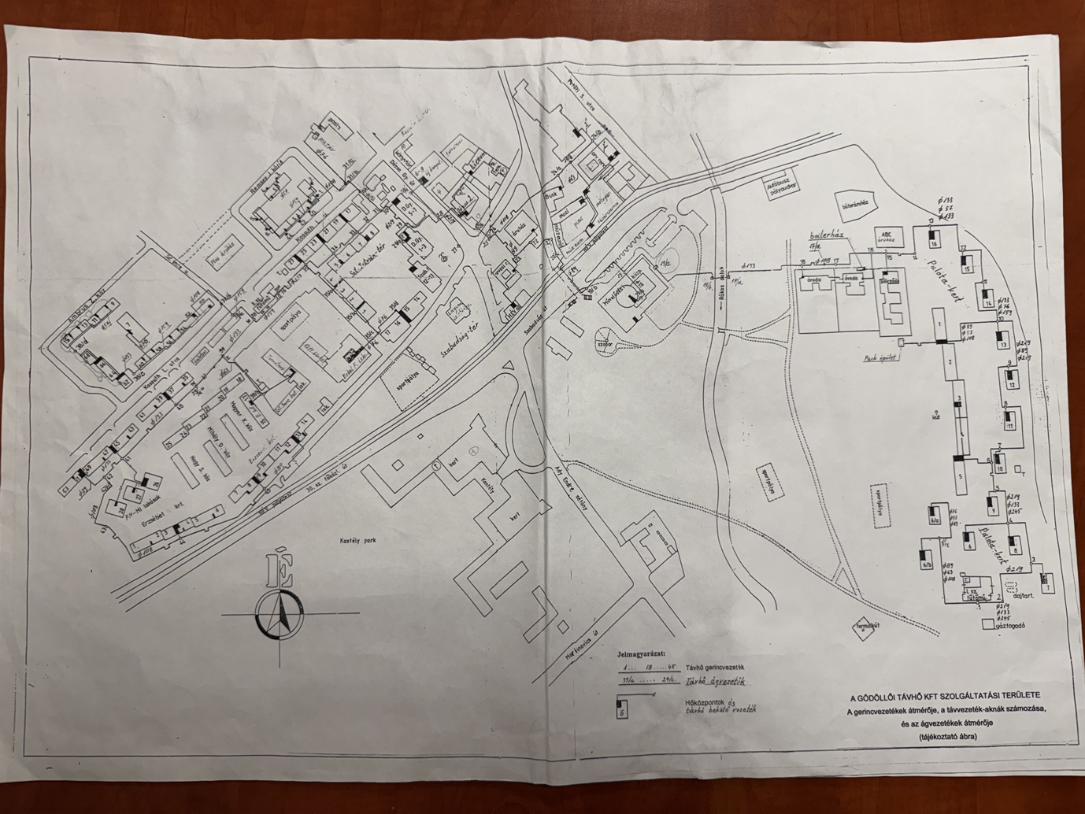
Melegvizes kazánok
Gázmotor
KL fűtőmű
Hőcserélő
Mindkét hálózaton az előremenő max. hőmérséklet ~90 °C
Melegvizes kazánok
PK fűtőmű

Slide 20
Hatékony távfűtési és -hűtési rendszer
fejlesztési terv - mintapélda

Slide 21
Hatékony távfűtési és -hűtési rendszer
fejlesztési terv - mintapélda
Megállapítható, hogy a gödöllői távhőrendszerben a két hőkörzet sem külön-külön,
sem együttesen nem felel meg még a ma hatályos hatékonysági követelménynek sem.
A későbbiekben egyre szigorodó követelményeknek különösen nem.

Slide 22
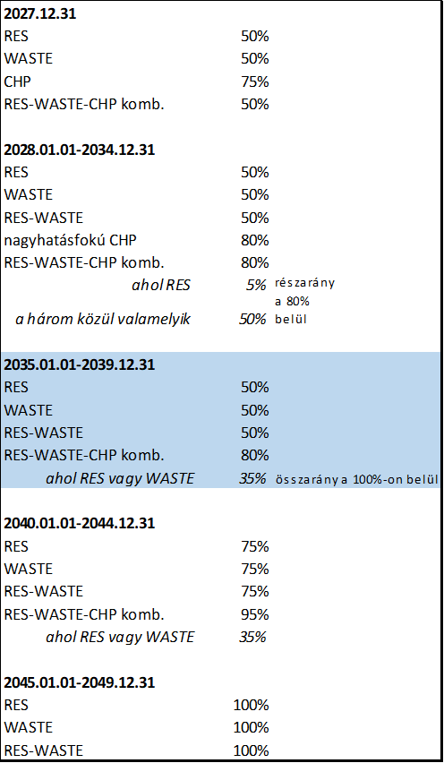
Hatékony távfűtési és -hűtési rendszer
fejlesztési terv - mintapélda

Slide 23
Hatékony távfűtési és -hűtési rendszer
fejlesztési terv - mintapélda
A fejlesztéseknek alapvetően a földgáztüzelésű kazánok kiváltására kell irányulnia.
nincs értelme
nagy hatásfokú kapcsolt energiatermelés,
biomassza közvetlen-kazános vagy kapcsolt energiatermelés, beleértve a biogázt is,
geotermikus hőenergia,
települési szilárd hulladék égetés,
hulladékhő (maradékhő) közvetlen, vagy hőszivattyúzott állapotú hasznosítása,
primer oldali hőszivattyúzás, különböző hőbázison
(levegő, talaj, talajvíz, szennyvíz, természetes víz, alacsony hőmérsékletű termálvíz, egyéb).
nem jöhet szóba
nincs
Egyéb technológiák: hidrogén, power to gas, power to heat, nukleáris fűtőmű, 5GDHC

Slide 24
Hatékony távfűtési és -hűtési rendszer
fejlesztési terv - mintapélda
Ha csökkentjük a gázmotoros hő betáplálást,
akkor akár a geotermikus hő KL körzetbe való
betáplálásával egyedül is elérhető a kívánt
50%-os RES arány.
Lehet más összeállítás is!
Új hőtermelő egység általi hőenergia betáplálásnak hidraulikai okból mindig a fűtőműveknél kell történnie. Így, figyelembe kell venni, hogy a két fűtőműbe külön-külön lehet/kell a betáplálásokat megvalósítani.

Slide 25
Hatékony távfűtési és -hűtési rendszer
fejlesztési terv - mintapélda
A fejlesztési javaslatokban
• primer oldali, levegő hőbázisú hőszivattyú létesítése PK hőkörzeti betáplálással,
• geotermikus termálvíz bázisú hőtermelés kialakítása KL hőkörzeti betáplálással,
• biomassza fűtőmű létesítése KL hőkörzeti betáplálással
szerepel.
Ezért feltétlenül szükséges az idősoros
teljesítmény lefutás adatsor, párosítva
a külső hőmérséklet és
előremenő hőmérséklet adatokkal.
Az energetikai, üzemviteli vizsgálatok alapján
olyan primer hőszivattyús hőtermelő berendezés kell, amely
• +5°C napi átlag külső hőmérséklet mellett,
• +70 °C-os hőmérsékletű vizet tud előállítani,
• ezen paraméterek mellett legalább 1.800 kW hőteljesítménnyel,
• és az éves átlagos teljesítmény együttható érték legalább 2,2,
és így biztosítható az elvárt megújuló hő arány

Slide 26
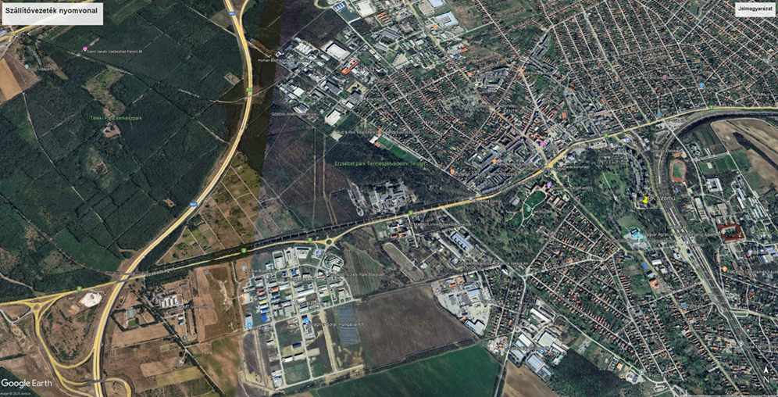
Hatékony távfűtési és -hűtési rendszer
fejlesztési terv - mintapélda
KL fűtőmű
Geotermikus hőforrás területe
PK fűtőmű
Levegő/víz HP közvetlenül
a fűtőmű mellett
Ipari park, biomassza fűtőmű
elméleti létesítési helye

Slide 27
Hatékony távfűtési és -hűtési rendszer
fejlesztési terv - mintapélda

Slide 28
Távhőszolgáltatókra vonatkozó
fejlesztési terv
MaTáSzSz javaslat

Slide 29
Távhőszolgáltatókra vonatkozó
fejlesztési terv
MaTáSzSz javaslat

Slide 30

Köszönöm a figyelmet!

